Slide 1
Требования к развивающей предметно-пространственной среде

Slide 2
ФГОС
Требования к результатам освоения Программы
Требования к структуре Программы и ее объему
Требования к условиям реализации Программы

Slide 3
Требования к условиям реализации Программы:
Психолого – педагогические
Кадровые
Материально – технические
Финансовые
Предметно – пространственная среда

Slide 4
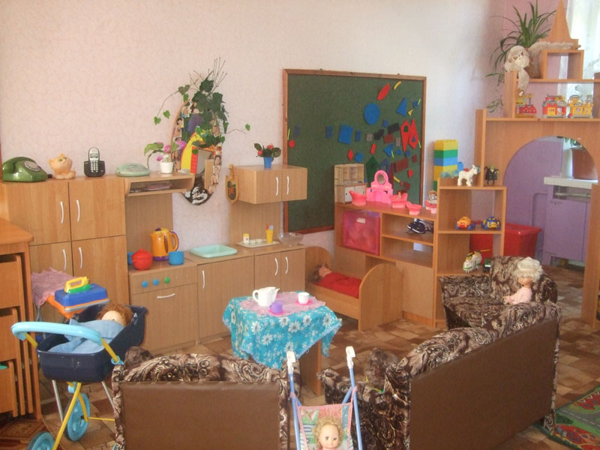
Максимальная реализация образовательного потенциала

Slide 5
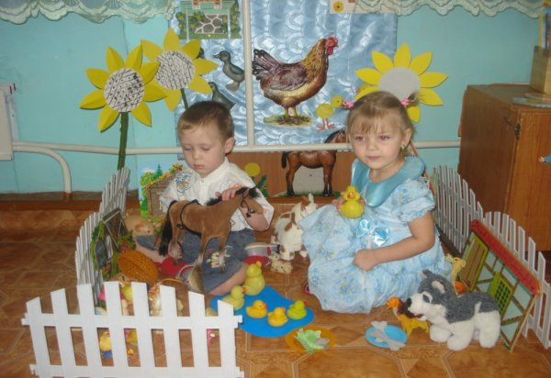
Возможность общения и совместной деятельности детей

Slide 6
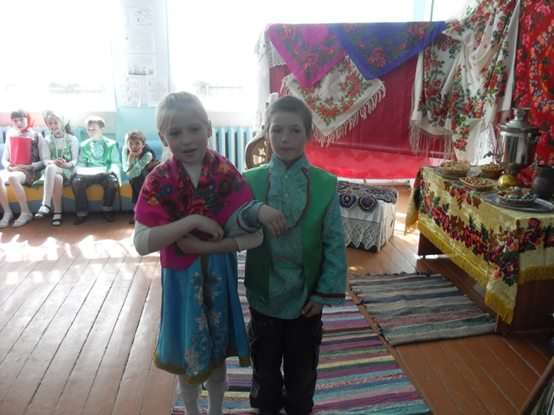
Реализация различных образовательных программ

Slide 7
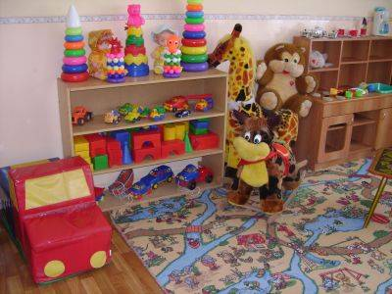
Содержательно-насыщенная, трансформируемая, полифункциональная, вариативная, доступная и безопасная среда

Slide 8
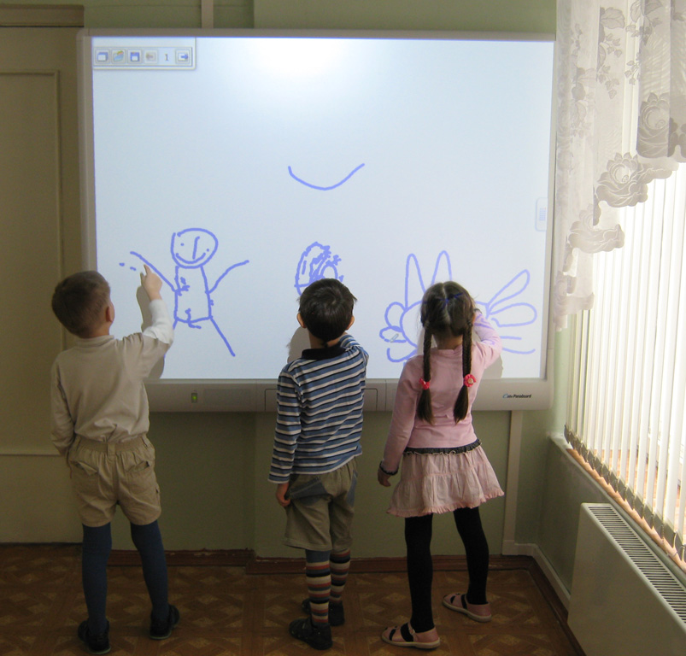
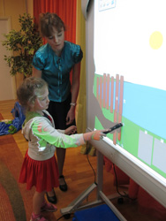
1. Возрастные возможности детей

Slide 9
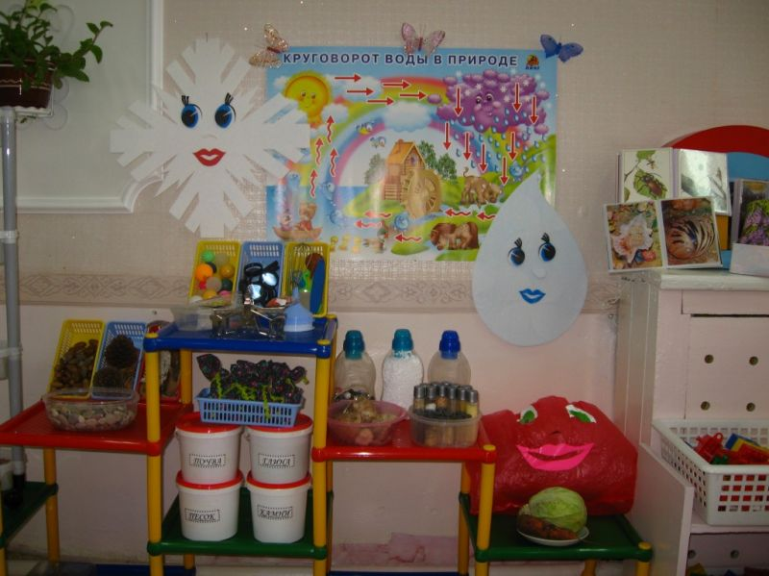

Slide 10
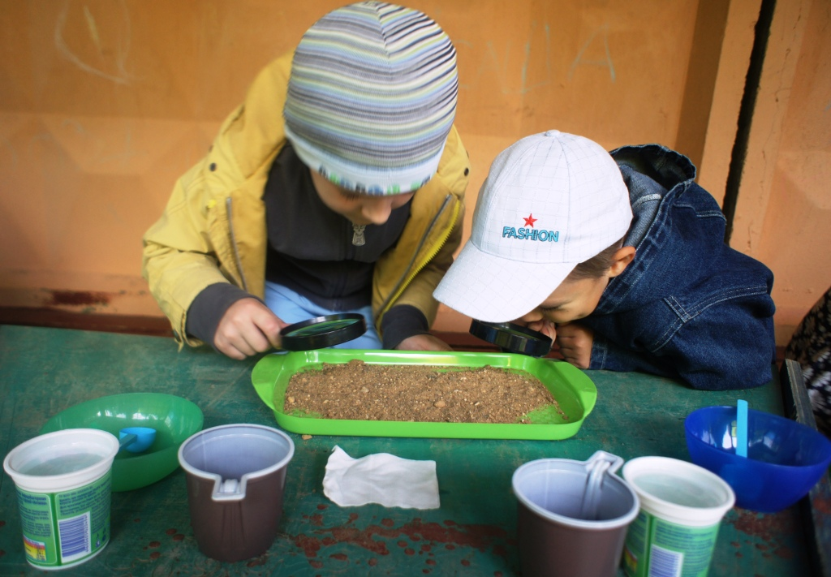

Slide 11
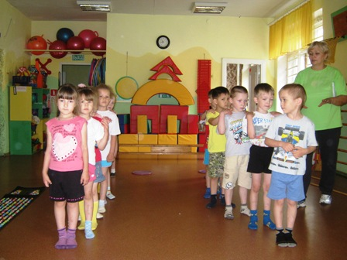

Slide 12
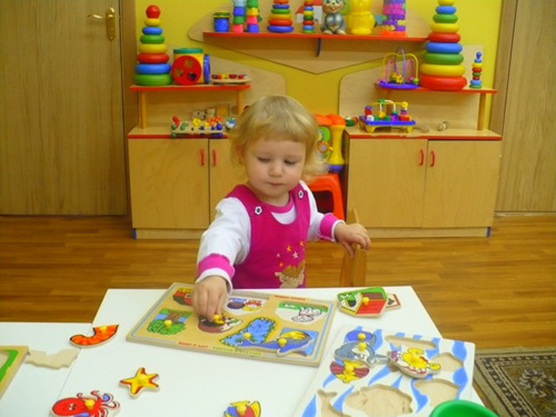

Slide 13
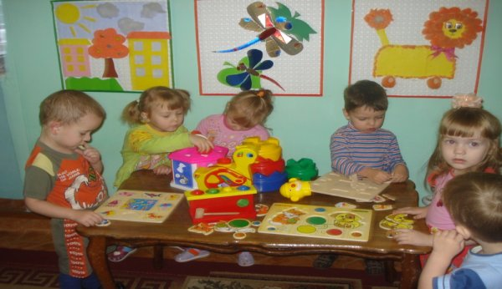
2. Трансформируемость пространства

Slide 14
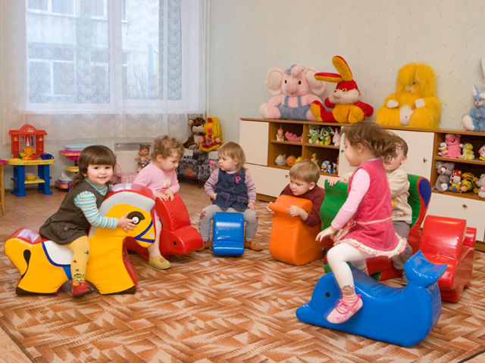
3. Полифункциональность материалов

Slide 15
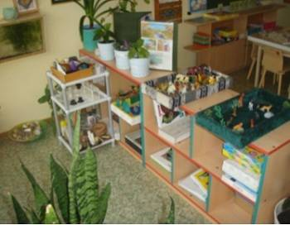
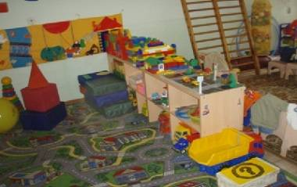
4. Вариативность среды

Slide 16
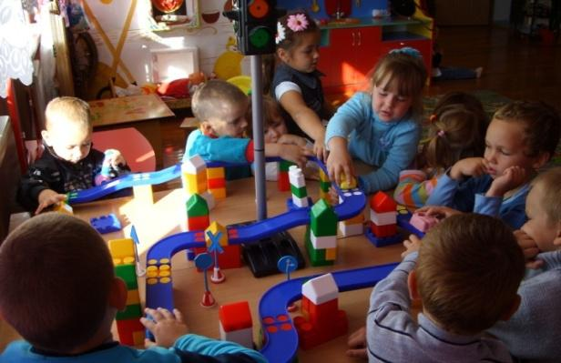
5. Доступность среды

Slide 17
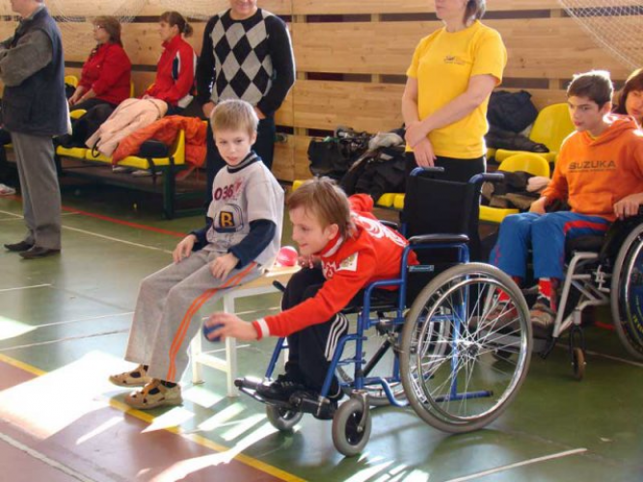

Slide 18
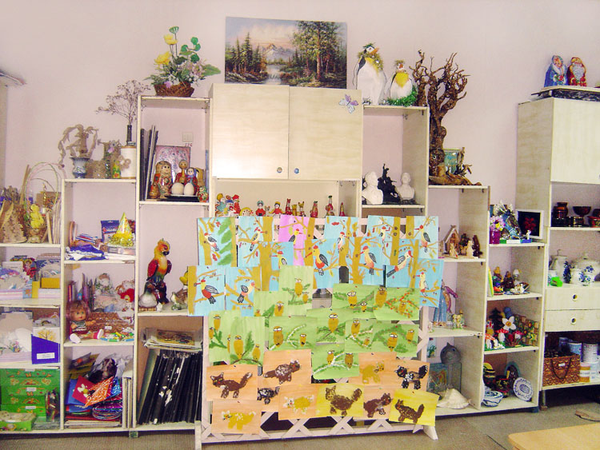

Slide 19
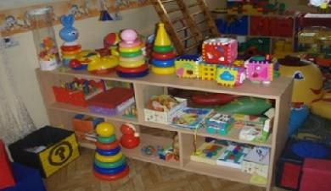
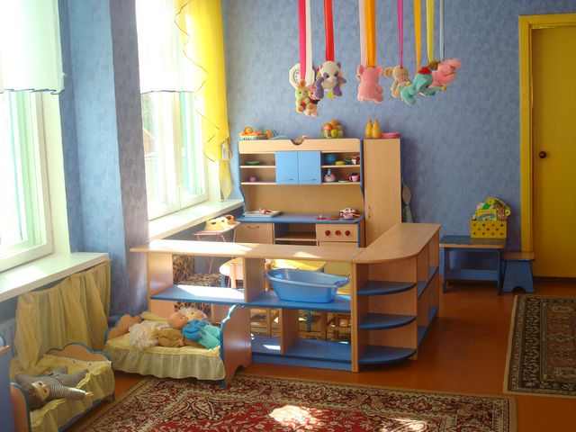
6. Безопасность среды

Slide 20
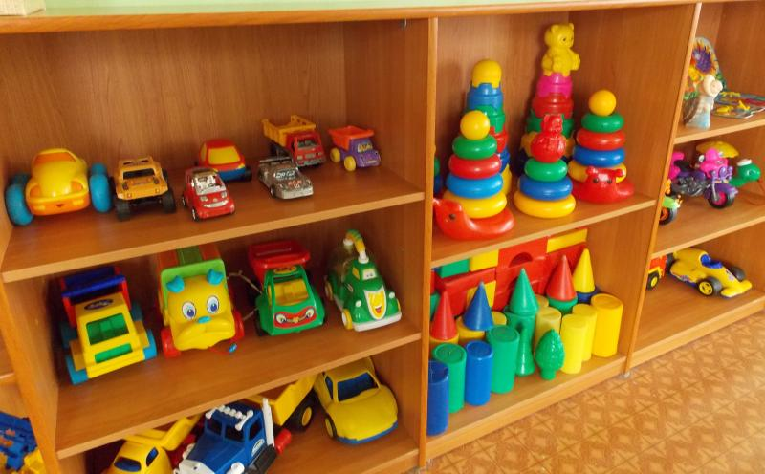
Средства обучения

Slide 21
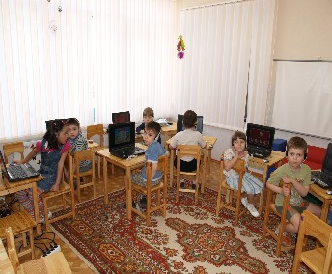
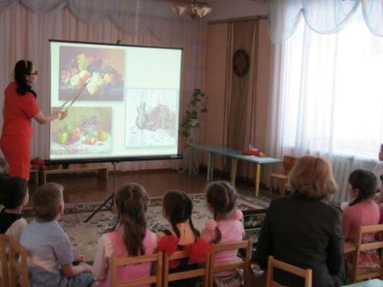

Slide 22
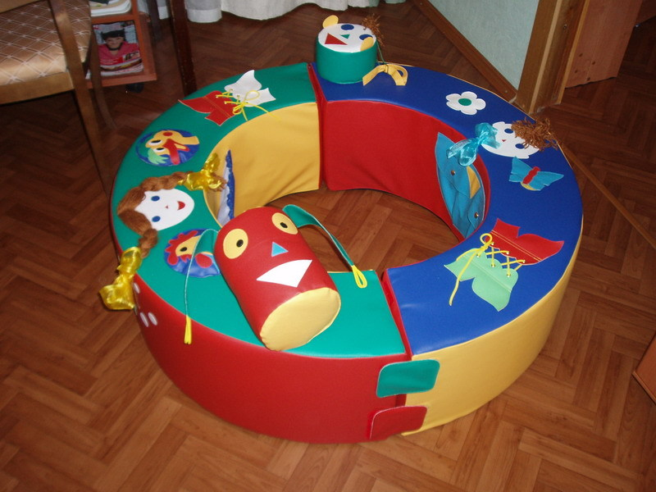

Slide 23
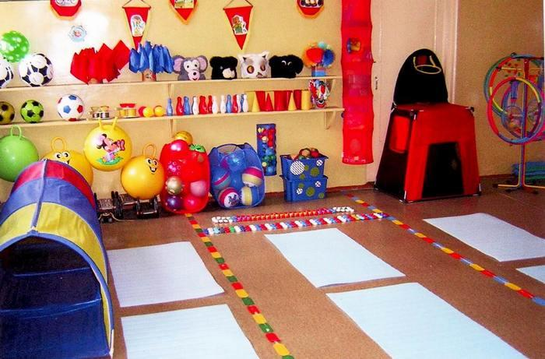

Slide 24
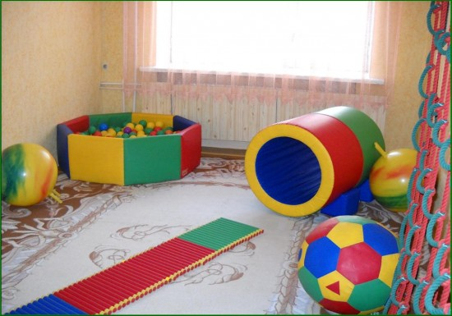

Slide 25
Спасибо за внимание! Творческих успехов!

